Slide 1
JS
2020年8月
zhaoxin

Slide 2
JS高频面试题模块
基本概念
变量、作用域和内存相关
字符串、数组常用操作
ES6
事件流
Event Loop

Slide 3
基本概念
Q1 数据类型
A1
5种基本类型：String Number Boolean Null undefined
1种复杂数据类型 ： Object
Q1.1 如何区分
A1.1
1.typeof XXX 用来区分基本类型，可能的结果有string number Boolean undefined object function
特例：
typeof null ? ->object
typeof 正则表达式 -> object，Safari,chrome早期版本返回的是function
2.instanceof 来区分引用类型
3.Object.prototype.toString.call()

Slide 4
基本概念
Q1.2 判断数组的方法,具体怎么写
A1.2
- instanceOf方法
var arr = [1,2,3];
console.log(arr instanceOf Array)//true
- constructor方法
console.log(arr.constructor == Array)//true
- Object.prototype.toString.call()方法
console.log(Object.prototype.toString.call(arr))// [Object Array]
- Array.isArray()
console.log(Array.isArray(arr))//true

Slide 5
变量、作用域和内存相关
变量提升
call、apply、bind区别 + 手写实现
闭包
This指向
垃圾回收机制

Slide 6
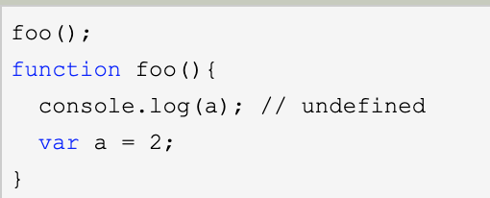
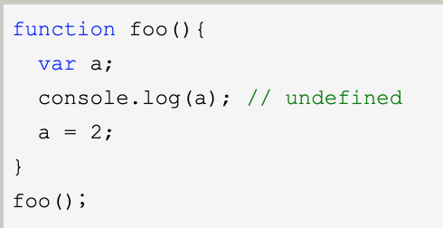
变量、作用域和内存相关
Q1变量提升
所有声明“移动”到所在作用域的最上面，而赋值或其他逻辑会留在原地，这就是变量提升。
（函数优先）
在提升过程中，函数声明将首先提升，然后才是变量。
只有函数声明（ function a(){} ）才会被提升，函数表达式（ var a = function b(){} ）不会提升
相同的函数声明，后面的将会覆盖前面的。
在编译后将被理解为下面的形式
Notes:
变量提升：
所有声明“移动”到所在作用域的最上面，而赋值或其他逻辑会留在原地，这就是变量提升。
（函数优先）在提升过程中，函数声明将首先提升，然后才是变量。
只有函数声明（ function a(){} ）才会被提升，函数表达式（ var a = function b(){} ）不会提升
相同的函数声明，后面的将会覆盖前面的。

Slide 7
变量、作用域和内存相关
Q1变量提升
function Foo() {
getName = function () { console.log(1); };
return this;
}
Foo.getName = function () { console.log(2); };
Foo.prototype.getName = function () { console.log(3); };
var getName = function () { console.log(4); };
function getName() { console.log(5); }
//问：出以下输出结果
Foo.getName();
getName();
Foo().getName();
getName();
Notes:
变量提升：
所有声明“移动”到所在作用域的最上面，而赋值或其他逻辑会留在原地，这就是变量提升。
（函数优先）在提升过程中，函数声明将首先提升，然后才是变量。
只有函数声明（ function a(){} ）才会被提升，函数表达式（ var a = function b(){} ）不会提升
相同的函数声明，后面的将会覆盖前面的。

Slide 8
变量、作用域和内存相关
Foo.getName(); //2
运行的是`function () { console.log(2); };`,
会先查找实例本身属性，若未找到再原型链上查找，因此输出2
Foo().getName(); //1
首先Foo()执行的返回值是this，所以这个可以看做是this.getName(),此时this指向全局
全局范围内的this.getName就是`getName = function () { console.log(4); };
但是Foo()中的`getName = function () { console.log(1); };`没有对getName使用let声明，所以此时全局的getName被Foo中的`function () { console.log(1); };`覆盖了，所以输出1
getName(); //4
var getName = function () { console.log(4); };
function getName() { console.log(5); }
/ /存在函数提升和变量提升，函数提升在变量提升之上
// 上述两句代码真正的执行顺序如下`
function getName() { console.log(5); }
var getName;
getName = function () { console.log(4); };
所以最终getName被`function () { console.log(4); };`覆盖了，输出4
getName(); //1
这个getName和this.getName是同一个变量，因此输出和`Foo().getName();`一样，都为1

Slide 9
变量、作用域和内存相关
Q2 call、apply、bind的作用是什么？有什么区别？
作用：动态改变this指向
形式：function.call(thisArg,arg1,arg2) function.apply(thisArg,[argsArray]) function.bind()()
区别： call方法接受的是参数，apply方法接受的是数组 ，
bind方法除了返回是函数外，其他的参数和call方法一样
当希望改变上下文环境后不立即执行时，而是回调执行时用bind 立即执行用apply/call

Slide 10
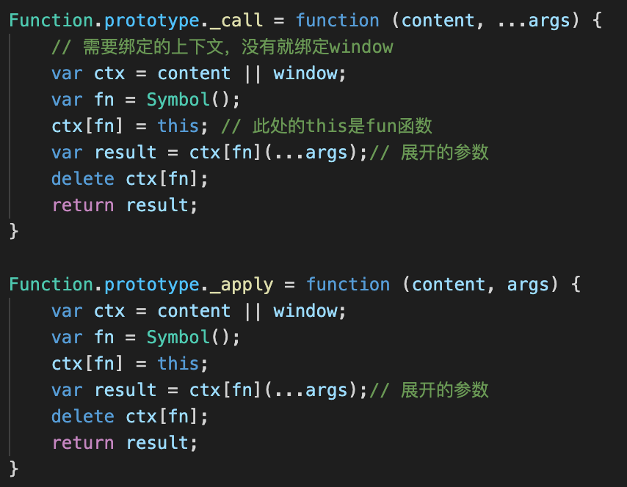
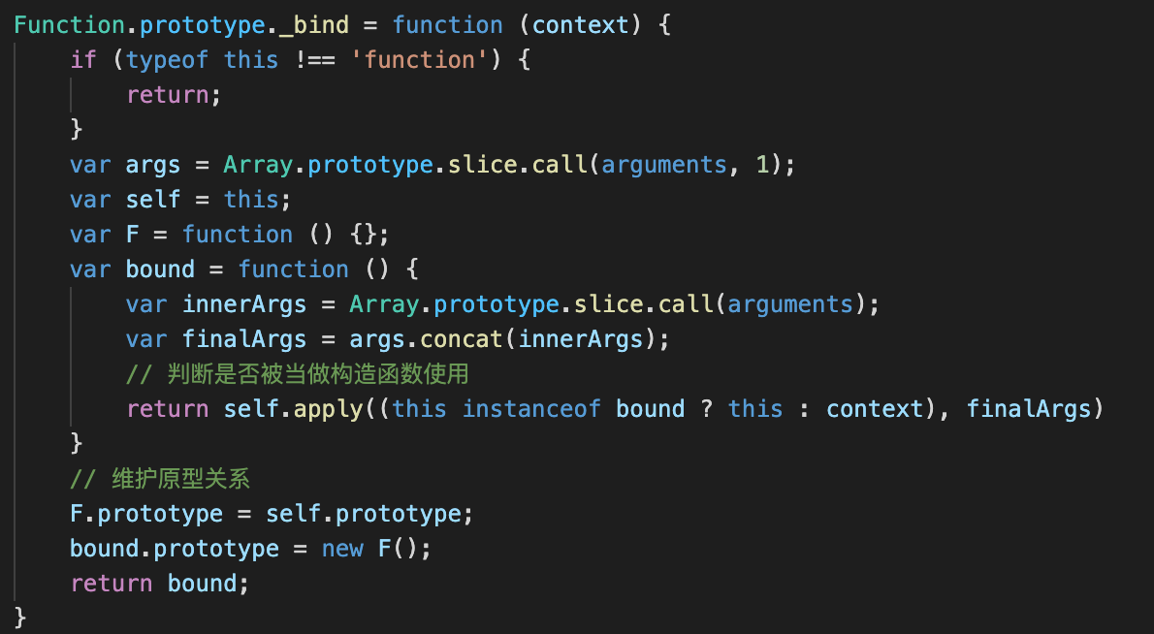
变量、作用域和内存相关
Q2.1 你能手写实现call/apply/bind方法吗
Notes:
Func.call(obj,args)
1.自己的this→函数本身
2.参数里的this→执行上下文
3.调用参数
bind
1.返回的是函数
2.可柯里化调用 所以里层还有参数
3.可充当构造函数
4.需要维护原型关系

Slide 11
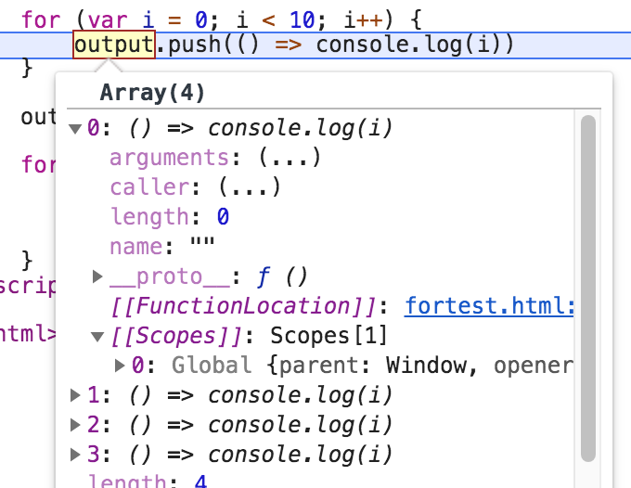
变量、作用域和内存相关
Q3 闭包相关问题
var output = [];
for (var i = 0; i < 10; i++) {
output.push(() => console.log(i))
}
output.forEach(task => task());
//问输出什么
10个10
【分析】
// arr[0]-arr[10] 存的内容是 () => console.log(i)
共同存的词法环境是 window
// 当调用执行时, 从作用域链中寻找i，
// i 是全局变量 已经循环完毕->10
Notes:
MDN: 函数和对其周围状态（lexical environment，词法环境）的引用捆绑在一起构成闭包（closure）也就是说，闭包可以让你从内部函数访问外部函数作用域。在 JavaScript 中，每当函数被创建，就会在函数生成时生成闭包。

Slide 12
变量、作用域和内存相关
Q4 this指向问题
与在哪里定义没有关系，总是在运行时才确定，指向当前执行的上下文
1.函数作为对象的方法被调用，this指向调用者
2.用于构造函数，this指向新对象
3.ES6的箭头函数，箭头函数不会创造块作用域，无法生成一个独立的环境，this指向上层的this
4. 嵌套函数的this值
对象的非嵌套形式下的函数的this值，是指这个对象本身，如果被apply/call/bind等调用则指向对应的那个对象
在嵌套函数内部的那个函数的this值，会在非严格模式下指向window，严格模式下指向undefined
Notes:
this总是指向调用它的对象:,与在哪里定义没有关系，总是在运行时才确定，指向当前执行的上下文
1、函数作为对象的方法被调用，this指向调用者
2、用于构造函数，this指向新对象
3. ES6的箭头函数，箭头函数不会创造块作用域，无法生成一个独立的环境，this指向上层的this
4. 嵌套函数的this值
对象的非嵌套形式下的函数的this值，是指这个对象本身，如果被apply/call/bind等调用则指向对应的那个对象
在嵌套函数内部的那个函数的this值，会在非严格模式下指向window，严格模式下指向undefined

Slide 13
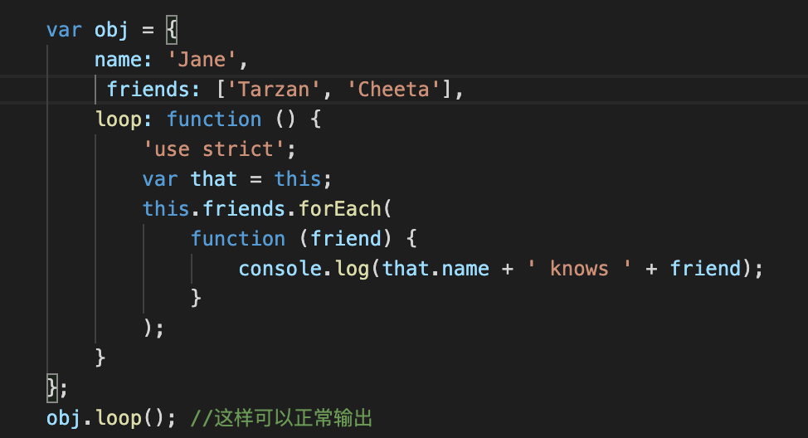
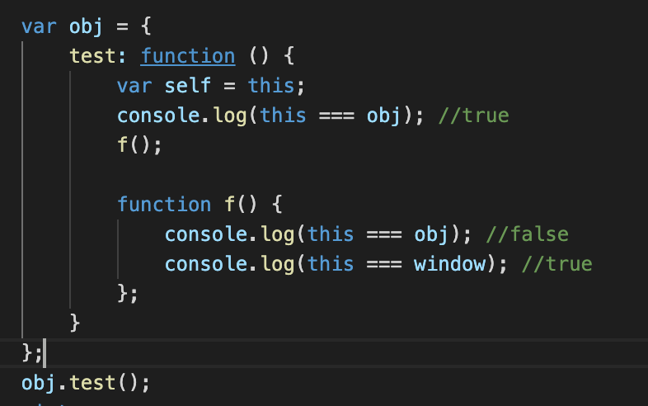
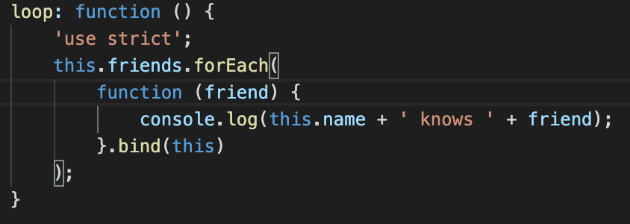
解决方法：1.在进入嵌套函数之前，用一个变量保存this
2. bind
嵌套函数内部的那个函数的this值，会在非严格模式下指向window，严格模式下指向undefined

Slide 14
变量、作用域和内存相关
Q5 JS的垃圾回收机制
标记清除
引用计数
Q5.1 哪些操作会引起内存泄露
1.意外的全局变量
2.闭包
3.被遗忘的定时器或者回调函数
4.循环引用
5.console.log
Notes:
标记清除
当变量进入环境时，如在函数中var一个变量，此时将这个变量标记为进入环境，当变量离开环境的时候，则将其标记为离开环境，可以通过翻转某一个位来标记一个变量何时进入了环境。但标记不是重点，重点是标记了之后怎么来将其处理。
垃圾收集器会在运行的时候给存储在内存中的所有变量都加上标记，然后，它会去掉环境中的变量以及被环境中的变量应用的标记，在此之后再把加上标记的变量都将被视为准备删除的变量。最后，垃圾收集器完成内存的清除工作，销毁那些带标记的值并收回它们所占用的内存空间
引用计数
跟踪记录每个值被引用的次数，当这个值的引用次数变成0的时候，说明没有办法再访问这个这个值，就将其占用的内存空间收回来，下次再运行垃圾收集器的时候，就会释放哪些引用次数为0的值所占用的内存了。
但存在的一个问题是，如果有循环引用，即A有个指针指向B，B也有一个指针指向A，在采用标记清楚策略的实现中，这将是个噩梦。如果DOM元素和原生JS对象之间创建了循环引用，那就带来内存泄露的问题，解决方法是把DOM和BOM对象转换成真正的JS对象。
不再用到的内存，没有及时释放，就叫做内存泄漏（memory leak）
不需要时 它还在…
在函数内使用严格模式/手动释放全局变量的内存
window.bar = undefined ;delete window.bar2
闭包可以维持函数内局部变量，使其得不到释放，造成内存泄漏。
手动解除引用，obj = null;
手动清除定时器
合理利用console
6.没有清理的DOM元素引用
7.子元素存在引起的内存泄露

Slide 15
字符串、数组常用操作

Slide 16
字符串、数组常用操作
Q1 字符串的常用操作
1.字符串拼接 concat() str1.concat(str2)
异
同
slice(start,end)
substring(start,end)
substr(start,length)
start和end都可以是负数
均返回新字符串（截取的那部分的字符串），不改变原字符串
2.字符串截取
两个参数都必须是非负整数
参数与另两个不一样
3.字符串位置 indexOf() lastIndexOf()
str.indexOf(searchvalue , fromindex);//从前往后找,第二个参数表示从哪里开始找；
str.lastIndexOf(searchvalue , fromindex)；//从后往前找,第二个参数表示从哪里开始找；
返回子字符串的位置，没有则为-1
首次出现
最后一次出现
4.字符串分割 split()
字符串→数组
与之相反的过程join()函数
Notes:
str.slice(start,end)，截取str从start到end的所有字符（包含起始位置，不包含结束位置）
str.substring(start,end) 截取str从start到end的所有字符（包含起始位置,但不包含结束位置)
str.substr(start,length)截取str从start开始的length个字符（包含起始位置）
slice start和end都可以是负数，如果是负数，就从字符串的尾部开始算起
substring 两个参数都必须是非负整数，如果参数start与end相等，那么该方法返回的就是一个空字符串，如果start比end大，那么该方法在提取字符串之前会先交换这两个参数
substr start参数可以是任意整数，如果是负数，则从str的尾部开始算起; length是可选的，如果没有，则表示截取从str开始的位置到字符串的尾部
split将字符串根据指定的分隔符将字符串分割为多个子字符串，保存在一个数组里

Slide 17
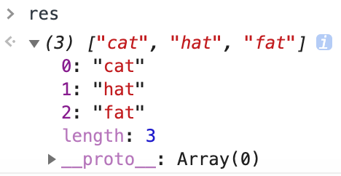
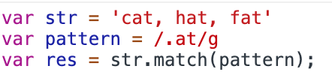

字符串、数组常用操作
Q1 字符串的常用操作
4.去除字符串前置和后缀的空格 trim()
返回新的副本字符串，不改变原字符串
5.字符串大小写转换
toLowerCase(); toUpperCase();
6.字符串模式匹配
match()
返回 数组，失败返回null
search()
返回 索引,从0开始，失败返回 -1
replace()
第一个参数可以是一个模式匹配也可以是一个字符串，第二个为替换的字符串
Notes:
str.slice(start,end)，截取str从start到end的所有字符（包含起始位置，不包含结束位置）
str.substring(start,end) 截取str从start到end的所有字符（包含起始位置,但不包含结束位置)
str.substr(start,length)截取str从start开始的length个字符（包含起始位置）
slice start和end都可以是负数，如果是负数，就从字符串的尾部开始算起
substring 两个参数都必须是非负整数，如果参数start与end相等，那么该方法返回的就是一个空字符串，如果start比end大，那么该方法在提取字符串之前会先交换这两个参数
substr start参数可以是任意整数，如果是负数，则从str的尾部开始算起; length是可选的，如果没有，则表示截取从str开始的位置到字符串的尾部

Slide 18
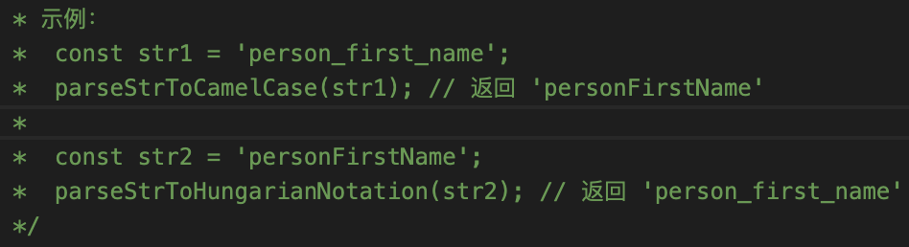
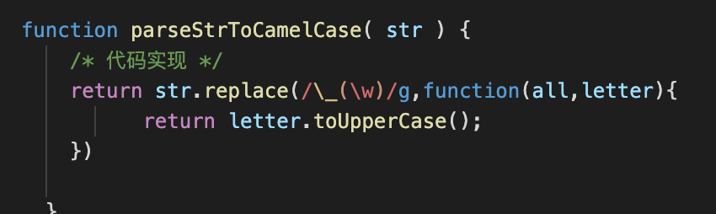
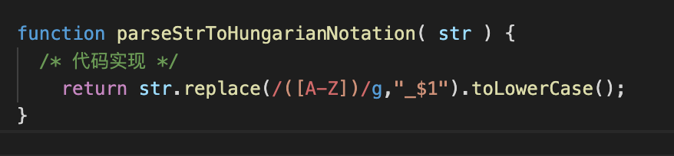
手写代码题
驼峰和下划线变量互相转换
1.正则表达式
2.replace(正则，replacement)
replacement: 新的字符串/回调函数func
replacement 中的 $ 字符具有特定的含义
$1、$2….
与第1、2个子表达式相匹配的文本
Notes:
在回调函数中，第一个参数指的是每次匹配成功的字符串
func(all,$1,$2,…) 当正则存在分组时，有多少分组，中间就有多少个参数，分别对应各个分组匹配到的内容。
倒数第二个参数位匹配到的字符串对应的下标值，最后一个参数为原字符

Slide 19
字符串、数组常用操作
Q1.1 字符串转数值的方法？
parseInt
parseFloat
Number

Slide 20
Q2 数组的常用操作
1.push(),pop(),shift(),unshift() 均会改变原数组
2.indexOf()
3.join()
4.concat()： 拼接数组 返回新数组，不改变原数组
5.arr.reverse() 颠倒数组中元素的顺序 会改变原数组
6.slice(start,end) 截取数组的一部分 返回新数组，不改变原数组
7.splice(start,delNum, addElement1, addElement2,…):
删除原数组的一部分成员，并可以在被删除的位置添加入新的数组成员，返回值是被删除的元素。
会改变原数组
Notes:
toString可把数组转换为字符串，并返回结果。
注意： 数组中的元素之间用逗号分隔

Slide 21
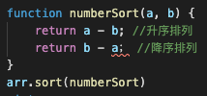
Q2 数组的常用操作
1.sort()
原数组会被改变,在原数组上进行排序!!
直接调用：数值会被先转成字符串 按照字符编码顺序 →
101排在11的前面
自定义方式排序：传入函数定义排序方式
2.数组迭代方法：
forEach 没有返回值
map 返回一个新数组
filter 返回结果为true的成员组成新数组
every 所有数组元素都满足 返回true
some 只要有一项满足 返回true
都不改变原数组
对数组的每个成员依次调用一个函数
函数可以传入3个参数 item index array
3.数组归并方法：
reduce()
array.reduce(function(total, currentValue, index, arr), initialValue)
reduceRight()
从数组的最后一项，向前遍历
Notes:
toString可把数组转换为字符串，并返回结果。
注意： 数组中的元素之间用逗号分隔

Slide 22
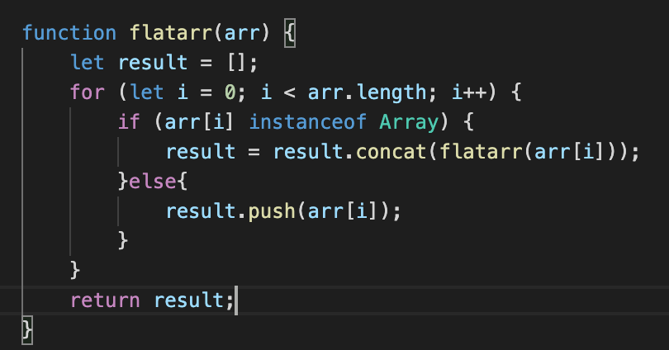
手写代码题
展平数组
[[1,2],[[3],4]]=>[1,2,3,4]；
迭代

Slide 23
ES6

Slide 24
ES6
Q1. let、const、var区别
let 、const
1.块级作用域
2.不提升，存在暂时性死区，在声明的上面访问变量会报错
3.不可以重复声明
var
1.不存在块级作用域
2.存在变量提升现象
3.可以重复声明
VS
const
定义不可变的值，声明后必须立即初始化赋值

Slide 25
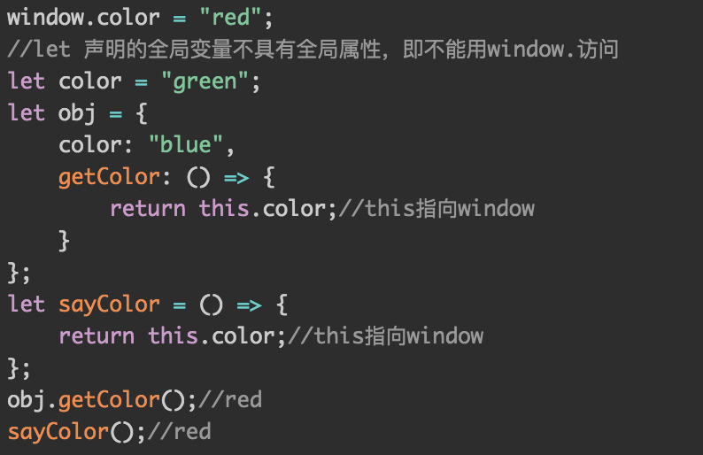
ES6
Q2. 箭头函数了解多少
（1）用了箭头函数，this就不是指向window，而是父级（指向是可变的） （2）不能够使用arguments对象 （3）不能用作构造函数，这就是说不能够使用new命令，否则会抛出一个错误
Notes:
如果箭头函数被非箭头函数包含，则 this绑定的是最近一层非箭头函数的this
否则 this的值会被设置为全局函数

Slide 26
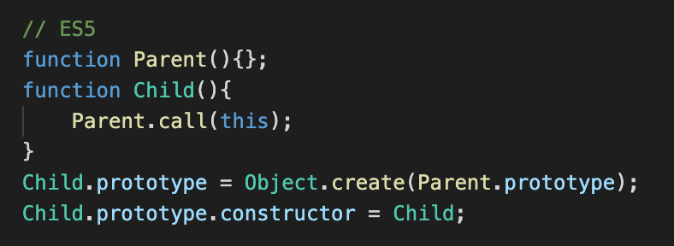
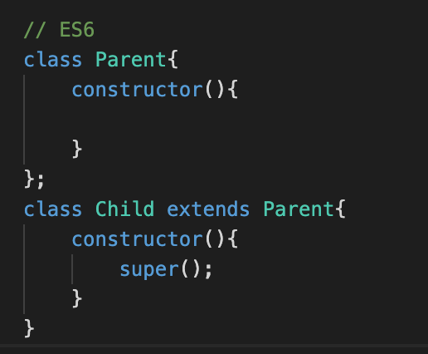
ES6
Q3. ES5的继承和ES6的继承区别
ES6中不再像ES5一样使用原型链实现继承，而是引入Class的语法糖
区别：
ES5先创建子类的实例对象this，再将父类的方法添加到子类this中； ES6调用super方法 先创造父类的实例对象this，再通过修改this实现继承
通过关键字 extends 实现继承
子类必须在constructor方法中调用super方法；
如果不调用super方法，子类就得不到this对象
Notes:
在子类的 constructor 中必须先调用 super 才能引用 this，因为子类实例的构建，基于父类实例，只有super方法才能调用父类实例。

Slide 27
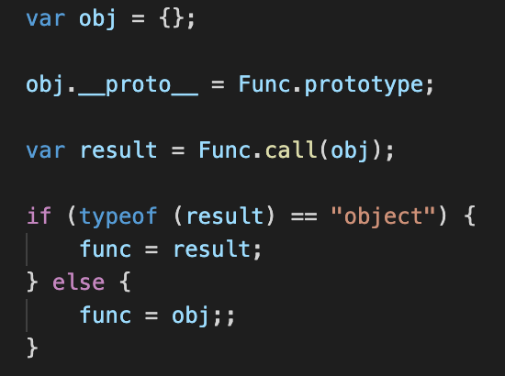

ES6
Q3.1 new操作符干了什么？
先创建了一个新的空对象
将新对象的__proto__指向构造函数的prototype对象
将构造函数的作用域赋值新对象，执行构造函数中的内容
返回新对象
1
2
3
4

Slide 28
ES6
Q4. Promise
1. 是什么？
用于异步编程的解决方案，防止出现回调地域
2. 三种状态
pending : 等待
fullfilled：成功
rejected：失败
状态转换只能从pending->fulfilled或者pending->rejected
3. promise的all和race的区别；
race 哪个结果跑得快，就返回那个结果，不管结果本 身成功状态还是失败状态；
all 当所有的结果都完成，返回一个结果数组；
只要有一个失败，返回第一个失败的结果
Notes:
所谓"回调函数"（callback），就是那些会被主线程挂起来的代码。异步任务必须指定回调函数，当主线程开始执行异步任务，就是执行对应的回调函数。

Slide 29
事件流

Slide 30
事件流
Q1. 事件流
事件流就是从页面中接收事件的顺序
DOM2级事件规定的事件流包括三个阶段： （1）事件捕获阶段
（2）处于目标阶段
（3）事件冒泡阶段
IE只支持事件冒泡
Notes:
IE事件流是事件冒泡，而Netscape的事件流就是事件捕获

Slide 31
事件流
Q2. 取消冒泡的方法
w3c e.stopPropagation()
IE e.cancelBubble = true
取消默认事件：w3c的方法是 e.preventDefault()，IE则是使用 e.returnValue = false;
Q3. 知道事件委托吗
利用事件冒泡的特性，将本应该注册在子元素上的处理事件注册在父元素上。
只指定一个事件处理程序，就可以管理某一类型的所有事件
这样做的优势有：
- 减少DOM操作，提高性能。
- 随时可以添加子元素，添加的子元素会自动有相应的处理事件。

Slide 32
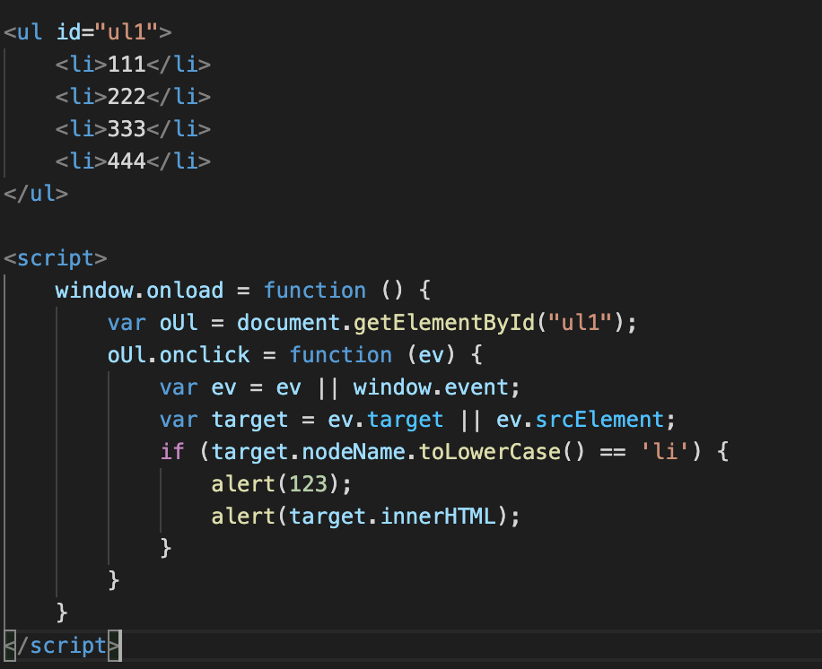
事件流
Q3.1 手写实现事件委托
注意IE写法
注意用nodeName来获取具体是什么标签名
1
1
3
Notes:
值得注意的是，mouseover和mouseout虽然也有事件冒泡，但是处理它们的时候需要特别的注意，因为需要经常计算它们的位置，处理起来不太容易。
不适合的就有很多了，举个例子，mousemove，每次都要计算它的位置，非常不好把控，在不如说focus，blur之类的，本身就没用冒泡的特性，自然就不能用事件委托了。

Slide 33
Event Loop

Slide 34
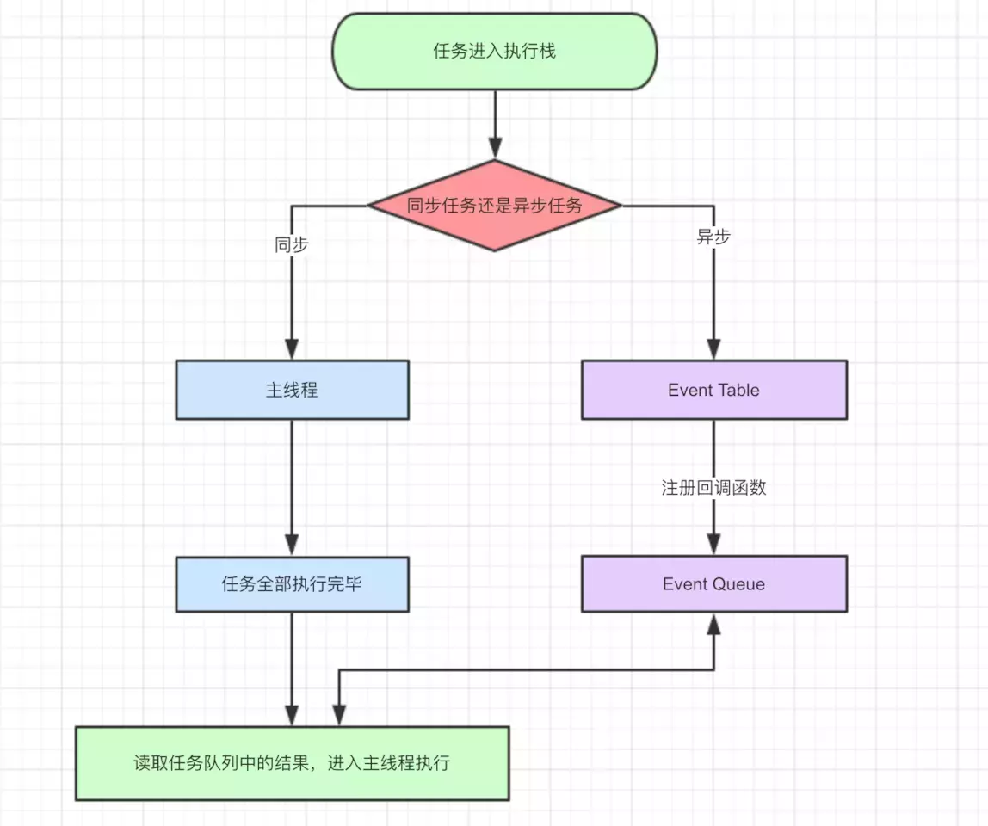
Event Loop
Q1 事件循环机制
js是单线程的，通过事件循环（event loop）实现异步
1.所有同步任务都在主线程上执行，形成一个执行栈
2.主线程之外，还存在一个"任务队列"（task queue）。只要异步任务有了运行结果，就在"任务队列"之中放置一个事件
3.一旦"执行栈"中的所有同步任务执行完毕，系统就会读取"任务队列"，看看里面有哪些事件。那些对应的异步任务，于是结束等待状态，进入执行栈，开始执行
主线程不断重复上面的第三步,
这个过程是不断循环的,所以整个的运行机制称为event loop

Slide 35
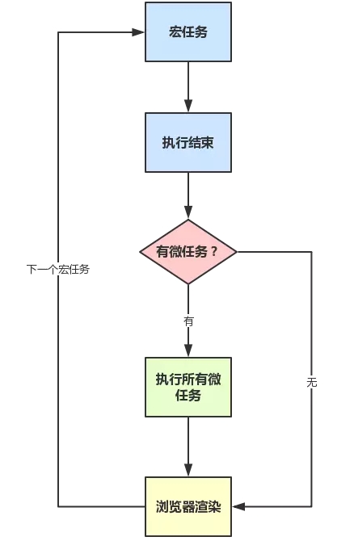
Event Loop
Q1 事件循环机制
宏任务：
- script(主程序代码)
- setTimeout :定时器是指在定时后的时间段之后将任务放入宏任务队列，即使是0，也不会立即执行
- setInterval
- setImmediate
- I/O操作 UI渲染
- 鼠标事件
- ajax
- requestAnimationFrame
- new Promise中的内容是宏任务
微任务：
- promise.then中的内容

Slide 36
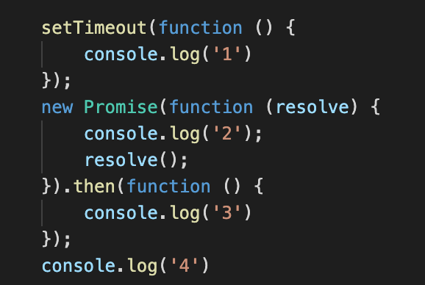
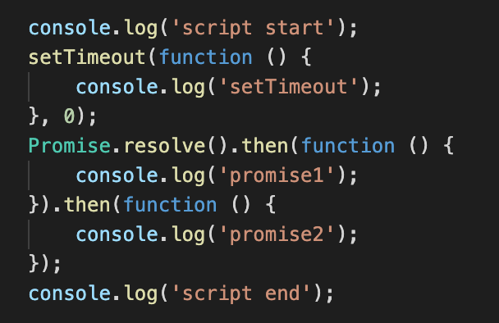
Event Loop
Q2 输出顺序
script start
script end
promise1
promise2
setTimeout
2 4 3 1
Notes:
注意，如果在执行微任务的过程中又产生了微任务，那么会加入到队列的末尾，也会在这个周期被调用执行。
微任务队列执行完毕后，取出宏任务队首的任务，注意，一次只从宏任务队列取出一个任务执行，执行完成后就去执行微任务。

Slide 37
其他手撕
1.乱序输出数组
2.数组展平（阿里、字节、美团）
3.手写深拷贝
4.驼峰字符串和匈牙利命名字符串互相转换
5.对 url 中的 query 部分做拆解，返回一个 key - value 形式的 object
6.实现快排、冒泡、选择排序
7.输出最长子串： dfdfasd(dd(ddfs))dda(ddd)ddfdsa --> (dd(ddfs))

